Slide 1
| 基本介绍
自组网
自组网（Ad Hoc Network）也称为分组无线网或多跳网，是一组有收发功能的节点组成的网络，它不依赖于基础设施，是临时自组织的网络。自组网具有自组织性、节点对等性、分布式控制、多跳网、临时性、拓扑结构动态变化、链路带宽有限等特点。

Slide 2
| 基本介绍
OLSR协议
最优链路状态路由协议（Optimized Link State Routing）主要用于 MANET 网络(Mobile Ad hoc network)的路由协 议。它是一种标准化的表驱动式路由协议，它是为了适应无线自组网的需求，对经典链路状态算法进行优 化而形成的。
特点：
多点中继节点（MPR）机制，优化泛洪算法，降低了协议的开销；
先应式路由计算，查找路由时延小；
最短路径，路由计算选择最短路径作为最优路径。

Slide 3
| 基本介绍
MPR机制
目的：
通过减少同一区域内相同控制分组的重复转发次数来减少 网络中广播分组的数量。
网络中某一节点 N 的邻居节点被分为两类：MPR 节点和非 MPR 节点。每个节点 从其一跳邻居中选择自己的 MPR 集，使得该节点通过这个集合转发的 TC 分组能够覆盖该节点的所有两跳 节点。节点 N 的 MPR 集是该节点邻居节点集的子集且满足以下条件：N 的每个两跳邻节点都必须有到达 MPR(N)的双向链路，且节点 N 与 MPR(N)间的链路也是双向的。MPR 集越小，协议性能越好。节点 N 发 送的广播分组通过其 MPR 节点转发到达其他节点。而非 MPR 节点只接收控制分组并不转发。协议根据 MPR 集来计算到所有目的地的路由。网络中每个节点周期性的广播它的 MPR Selector 信息。每个节点收到后更 新自己到每个已知节点的路由。因此，路由就是通过源到目的节点的 MPR 的逐跳节点序列。
采用 MPR 机制有效的减少了网络内控制分组重发的数量，避免了广播风暴。

Slide 4
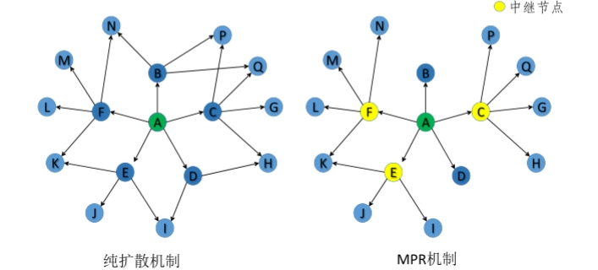
| 基本介绍
MPR机制

